Slide 1
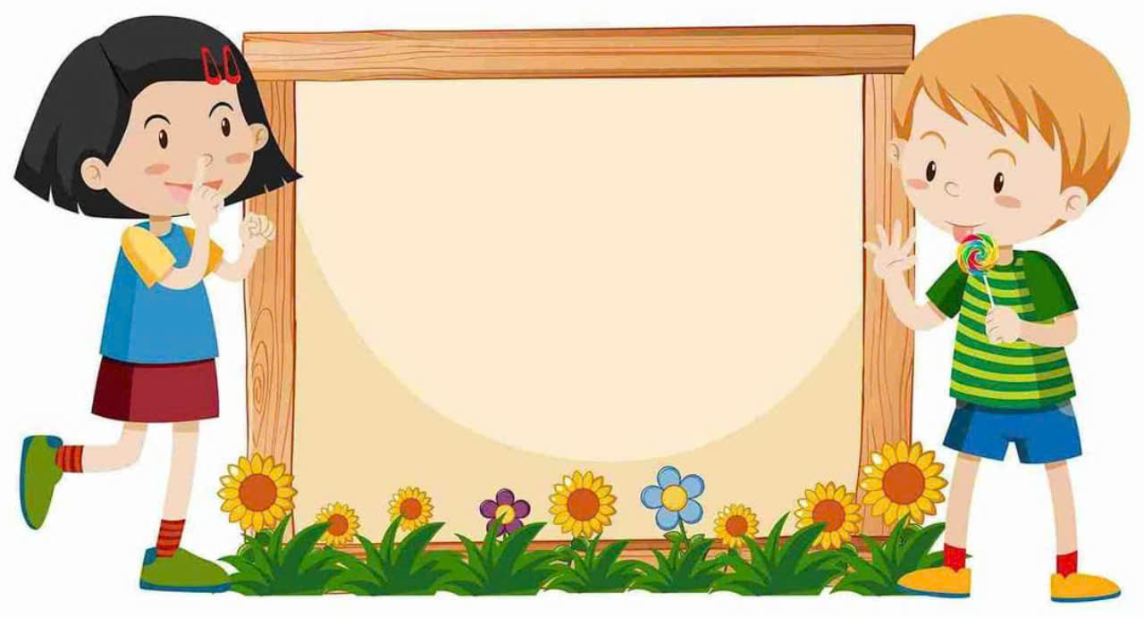
UBND PHƯỜNG HÒA LỢi
TRƯỜNG MẦM NON HÒA LỢI
Thơ: Bạn Mới
Lớp Nhà Trẻ

Slide 2

I. Mục Đích Yêu Cầu
Trẻ nhớ tên bài thơ và hiểu nội dung bài thơ. Trẻ đọc diễn cảm bài thơ, biết ngắt nghỉ đúng nhịp, biết trả lời câu hỏi của cô. Thông qua nội dung bài thơ giáo dục trẻ chơi đoàn kết với bạn và biết rủ bạn cùng chơi.
II. Chuẩn bị
- Hình ảnh nội dung bài thơ trên máy tính
- Hệ thống câu hỏi đàm thoại
- Nhạc bài hát vui đến trường

Slide 3


Slide 4

Bạn mới đến trường
Hãy còn nhút nhát

Slide 5
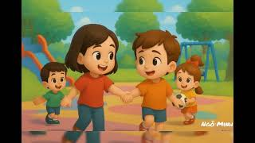
Em dạy bạn hát

Slide 6
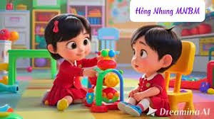
Rủ bạn cùng chơi

Slide 7
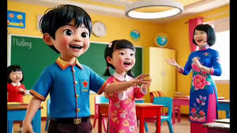
Cô thấy cô cười

Slide 8
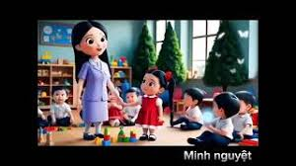
Cô khen đoàn kết

Slide 9
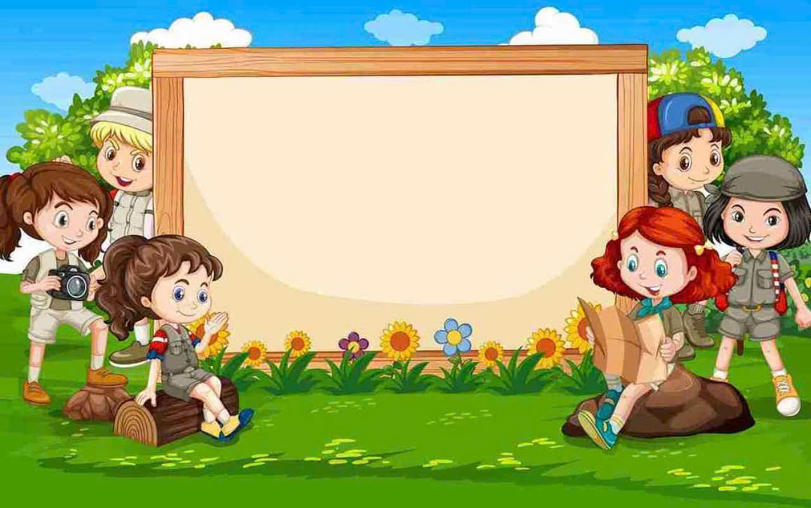
Đọc thơ cùng bé

Slide 10
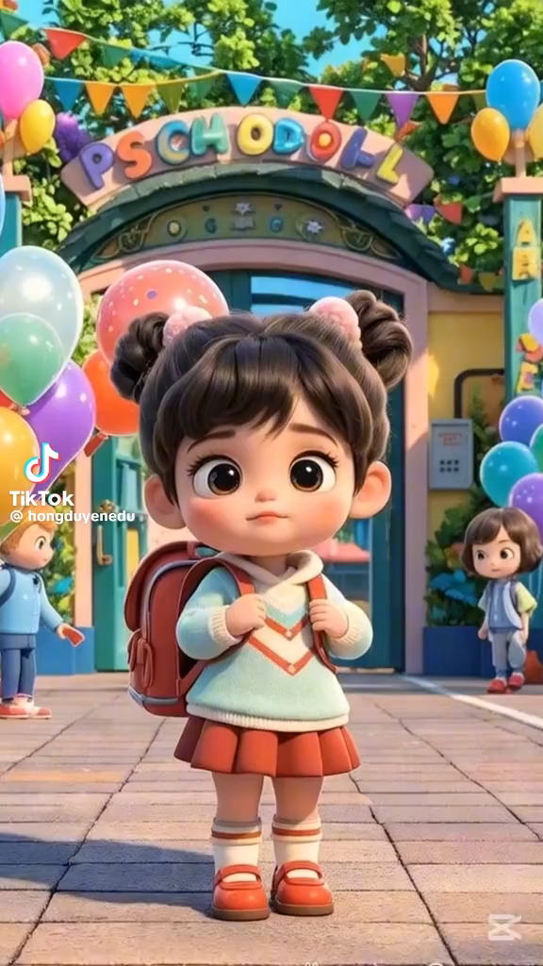

Slide 11
Chúc các con học tốt và biết yêu thương
những người bạn của mình

